Slide 1
A dual benchmark study of Facial Forgery and Facial Forensics

Slide 2
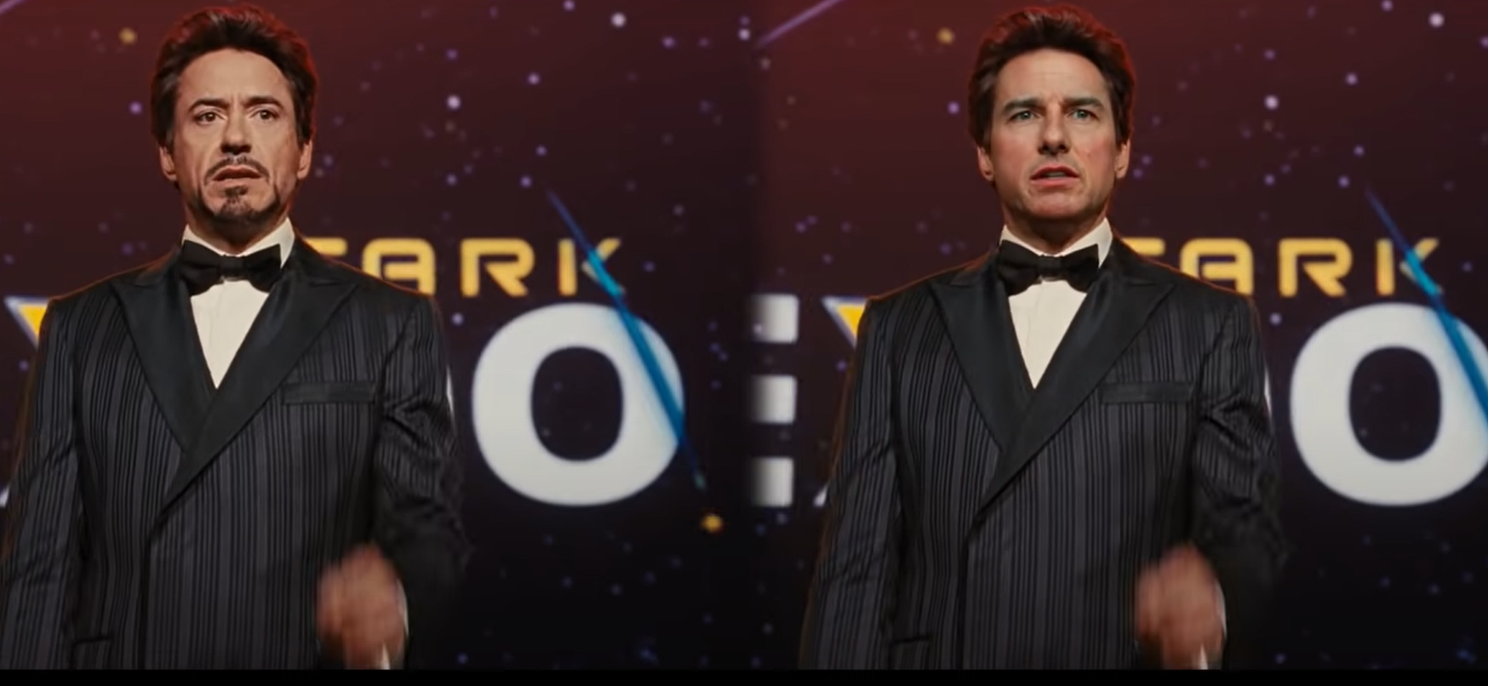
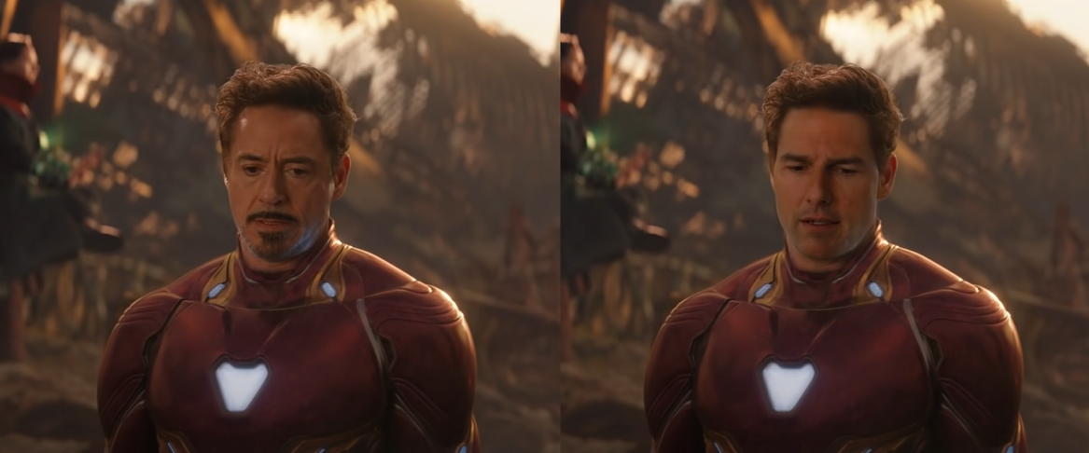
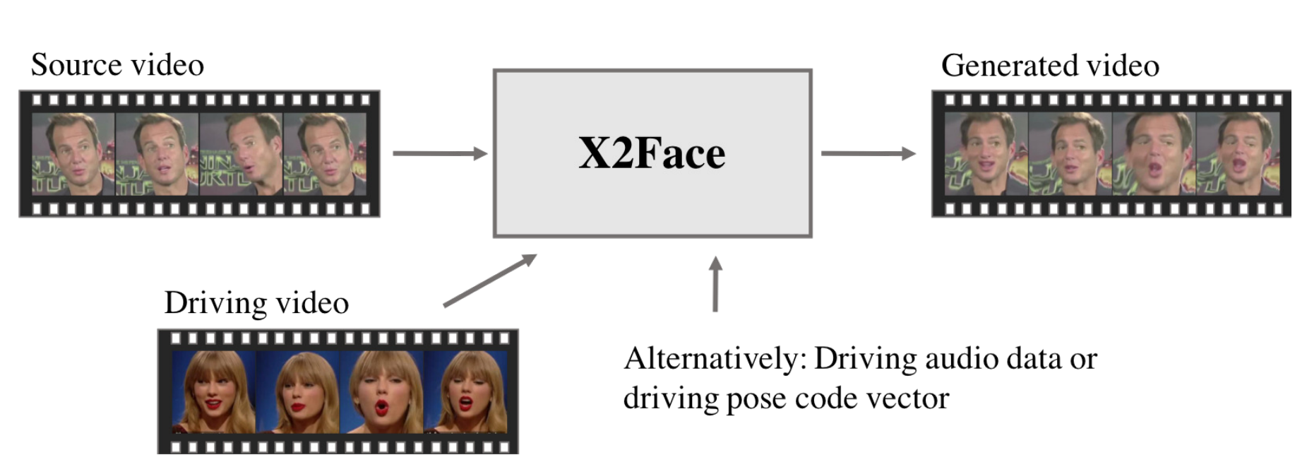
Types of facial forgery
Identity swap: Tráo đổi khuôn mặt giữa 2 ảnh nguồn và đích chứa 2 người khác nhau.
Expression swap: Thay đổi biểu cảm khuôn mặt.
Attribute manipulation: Thay đổi 1 vài đặc trưng khuôn mặt như mắt, mũi, miệng…
Forgery Techniques phân làm 2 loại: Graphic-based Forgery và Feature-based Forgery

Slide 3
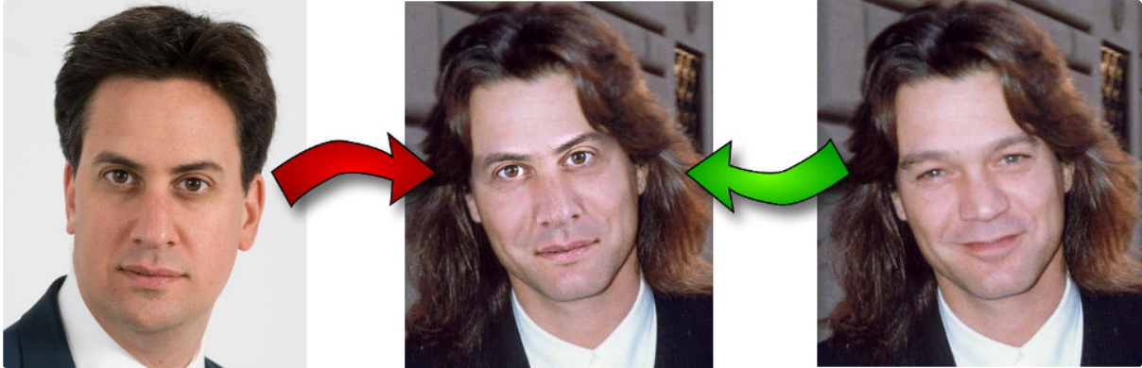
Facial Forgery Techniques: Graphic-based Technique - Faceswap – 2D
Source image: Person A
Output image
Target image: Person B

Slide 4
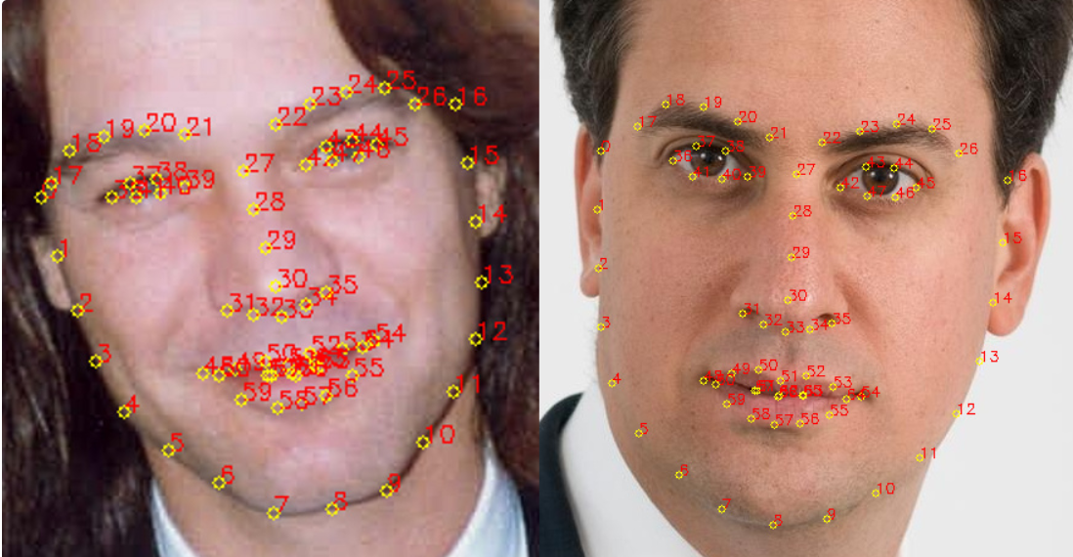
Faceswap–2D: Idea
Step 1: Extract face and find 68 landmark points

Slide 5

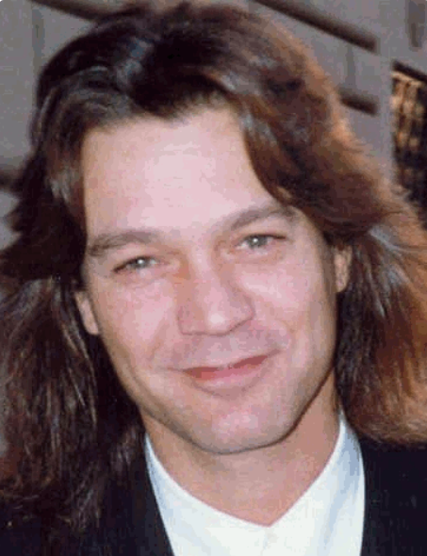
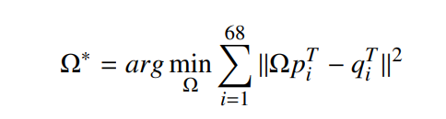
Faceswap–2D: Idea
Step 2: Head-pose matching: Khớp mặt người A với người B
Tìm ma trận $Ω$ để biến đổi tuyến tính 68 điểm landmark của người A sao cho khớp nhất với 68 điểm landmark của B.
Trong đó: $p_{i}, q_{i}$ là toạ độ các điểm landmark trên trục toạ độ của ảnh.

Slide 6
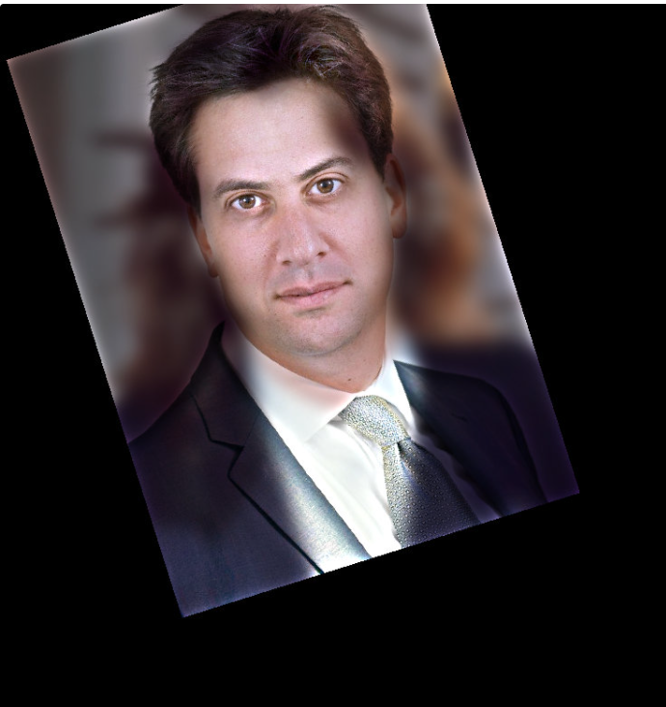
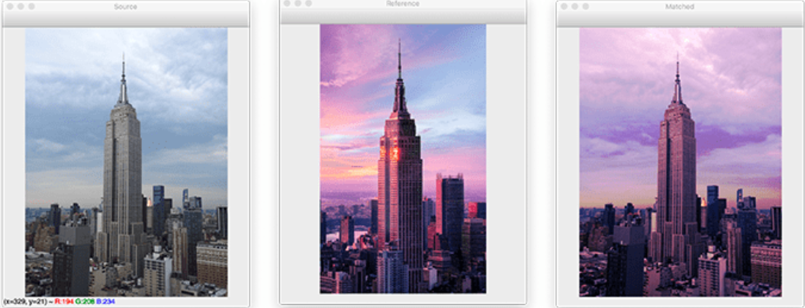
Faceswap–2D: Idea
Step 3: Color Adjustment
Điều chỉnh màu của ảnh nguồn sao cho khớp với ảnh đích.
Kĩ thuật Histogram Matching:

Slide 7
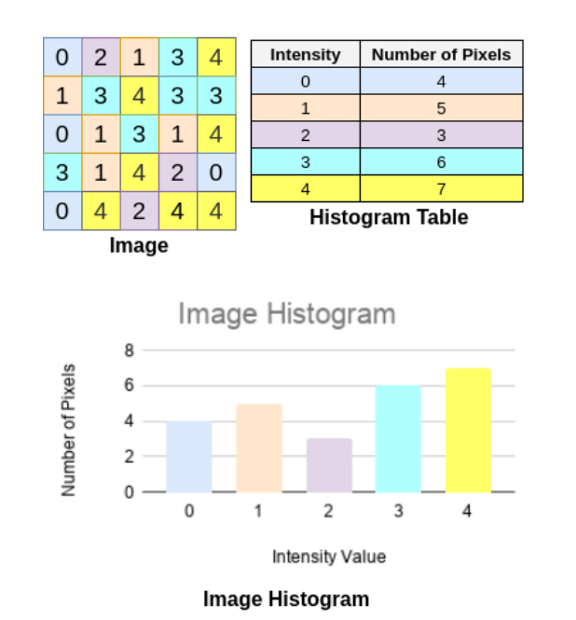
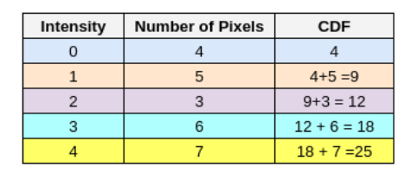
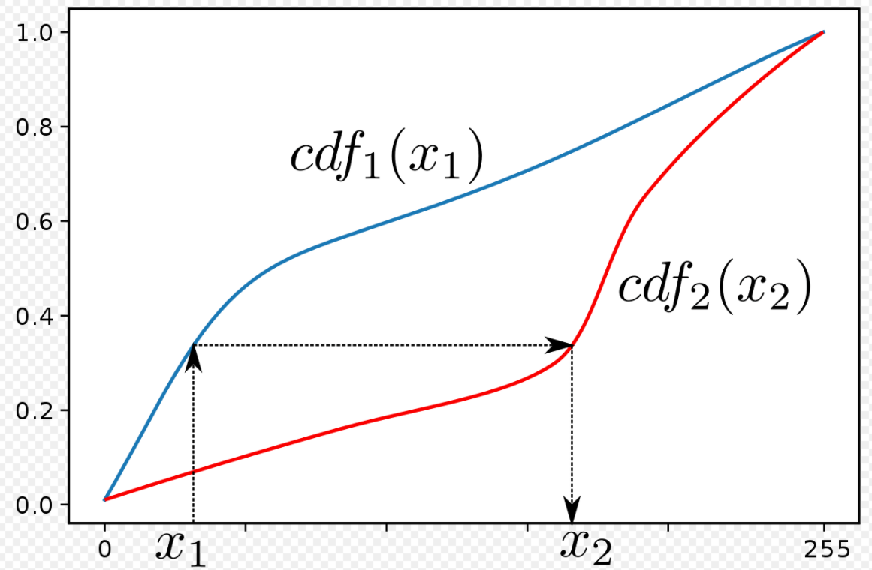
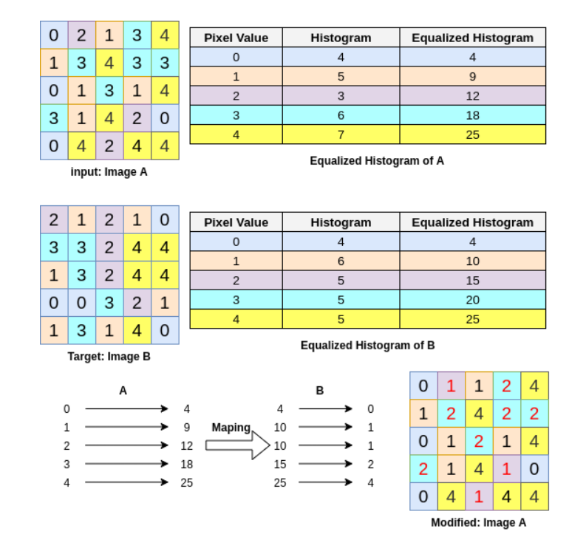
Faceswap–2D: Histogram Matching
Histogram matching: Điều chỉnh cường độ các điểm
Pixel sao cho CDF 2 ảnh là gần như nhau

Slide 8
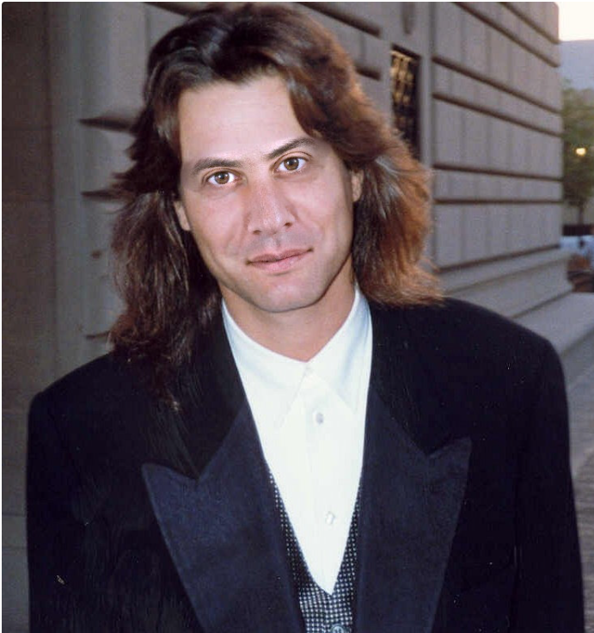
Faceswap–2D: Idea
Step 4: Trộn ảnh để đưa ra kết quả

Slide 9
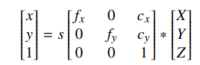
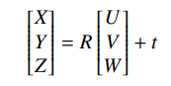
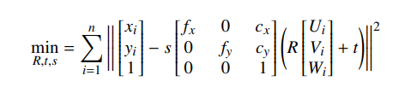
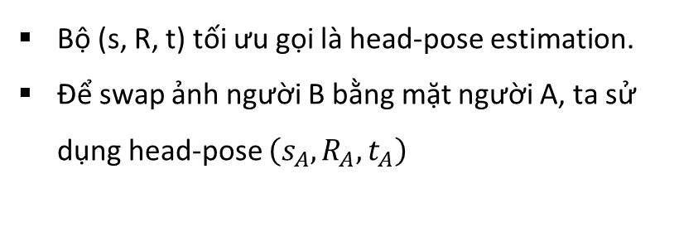
Faceswap–3D: Idea
Trích xuất ảnh khuôn mặt bằng Face Detection.
Tìm toạ độ các điểm landmarks trong cả không gian 2 chiều Oxy $(x, y)$ và không gian 3 chiều Oxyz $(U, V, W)$.
Trong đó: +) (X, Y, Z) là toạ độ landmark trong trục camera
+) R, t là phép xoay, dịch từ trục Oxyz về trục camera
+) s là hệ số scaling
Ta cần tìm phép ánh xạ từ không gian Oxyz về Oxy:
Bộ (s, R, t) tối ưu gọi là head-pose estimation.
Để swap ảnh người B bằng mặt người A, ta sử dụng head-pose $\left(s_{A}, R_{A}, t_{A}\right)$

Slide 10
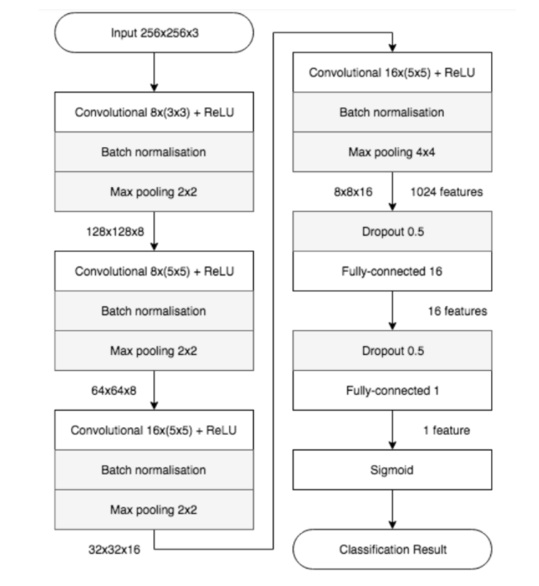
Facial Forensics Techniques: Deep learning Technique - Mesonet
4 lớp Convolution Layer sử dụng BatchNorm
Khối classifier có sử dụng dropout tăng generalization
Loss: Cross Entropy Loss

Slide 11
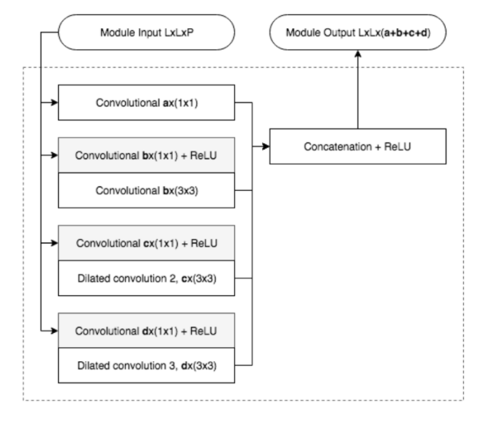
Facial Forensics Techniques: Deep learning Technique – MesoInception-4
Sử dụng inception nhằm tăng độ lớn không gian hàm bằng cách áp dụng các lớp dilated convolutional layers.

Slide 12
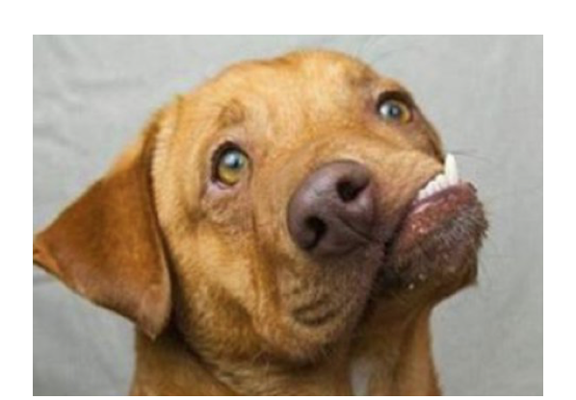
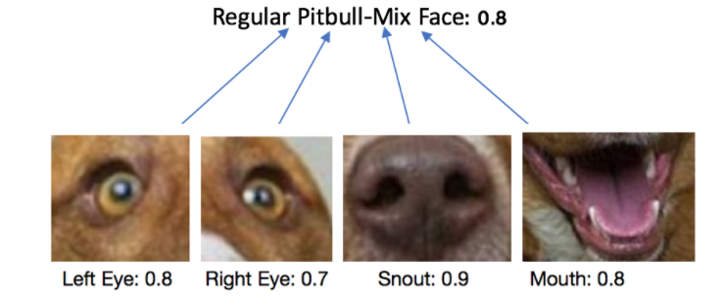
Facial Forensics Techniques: Deep learning Technique – Capsule Net
Nhược điểm của CNN: Mất đi thông tin về không gian khi sử dụng các lớp pooling, chỉ giữ lại các đặc trưng
của từng phần của 1 object => Nhạy cảm với các ảnh sai về không gian của các phần.

Slide 13
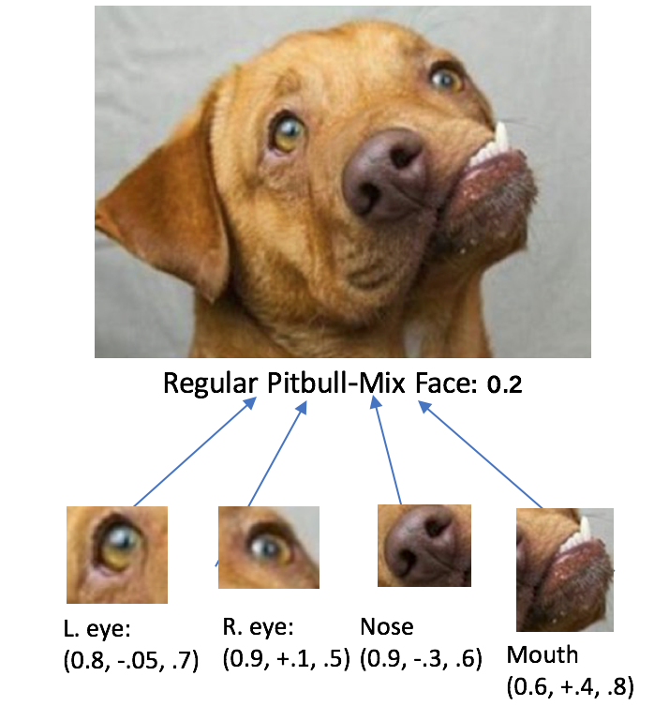
Facial Forensics Techniques: Deep learning Technique – Capsule Net
- Mỗi capsule layer là tập hợp các neuron, có đầu vào và đầu
ra là các vector.
- Mỗi vector có chứa các chiều thể hiện cho đặc trưng
về không gian như vị trí, kích cỡ, hướng, góc...
- Độ dài vector là xác suất xuất hiện cho 1 đối tượng.

Slide 14
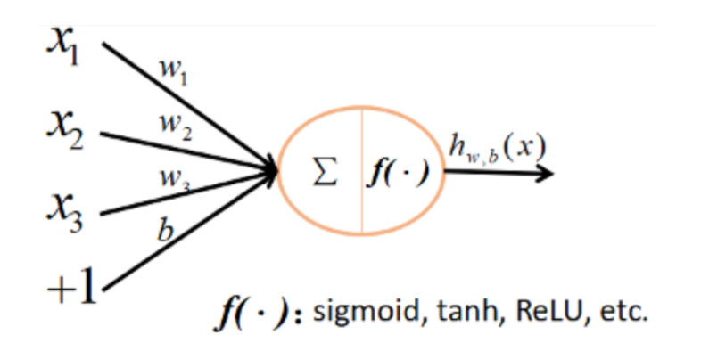
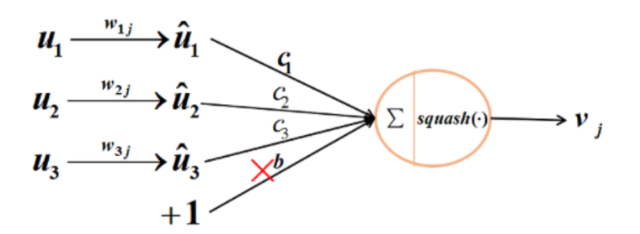
Facial Forensics Techniques: Capsule Net – Comparison
Traditional NN
Capsule Neuron
Mỗi vector u biểu diễn các đặc trưng của 1 object như mắt, mũi…
Vector v biểu diễn cho đặc trưng bao quát hơn như mặt, tay, chân…
Ma trận W thể hiện thông tin về quan hệ giữa u và v, như là mắt nằm
Ở phần trên của mặt

Slide 15
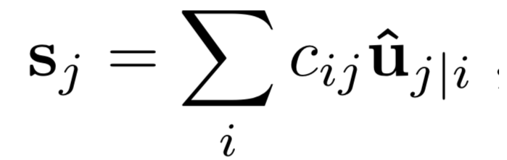
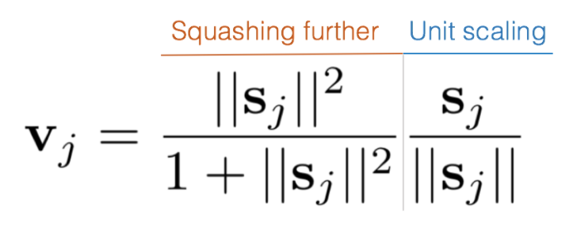
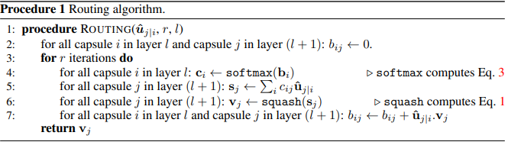
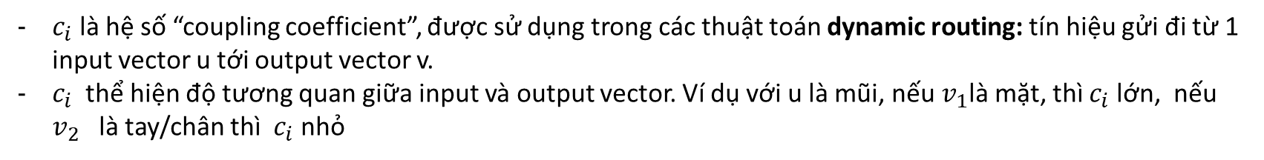
Facial Forensics Techniques: Capsule Net
Capsule Neuron
$c_{i}$ là hệ số “coupling coefficient”, được sử dụng trong các thuật toán dynamic routing: tín hiệu gửi đi từ 1 input vector u tới output vector v.
$c_{i}$ thể hiện độ tương quan giữa input và output vector. Ví dụ với u là mũi, nếu $v_{1}$là mặt, thì $c_{i}$lớn, nếu $v_{2}$ là tay/chân thì $c_{i}$ nhỏ

